Slide 1


INICIO
GRABACIÓN
GERENCIA Y GESTION DE T.I//AUDITORIA DE S.I – PETI

Slide 2

INDICE
1
PLAN ESTRATEGICO T.I PETI
2
CONCEPTOS.
3
EJEMPLOS APLICADOS
4
CONCLUSIONES

Slide 3


CONCEPTOS

Slide 4

“La esencia de la estrategia es decidir lo que no hay que hacer”
"La estrategia sin tácticas es la ruta más lenta hacia la victoria. Las tácticas sin estrategia son el ruido antes de la derrota".

Slide 5


CONTENIDO GENERAL DEL CURSO
SEMANA | CONTENIDO
SEMANA 1 | Las TICS
SEMANA 2 | Plan Estratégico TI. PETI
SEMANA 3 | Gestión TI del Negocio
SEMANA 4 | Modelo Operativo del Negocio T.I
SEMANA 5 | Planeación T.I – Gobierno T.I
SEMANA 6 | Gestión de Tecnologías
SEMANA 7 | Gestión T.I - Retos
SEMANA 8 | Gestión T.I - Entrenamiento
SEMANA 9 | Gerencia de Proyecto
SEMANA 10 | Normas ISO – Auditoria Sistemas
SEMANA 11 | Herramientas Auditoria Sistemas
SEMANA 12 | Auditoria Sistemas – Caso Practico

Slide 6

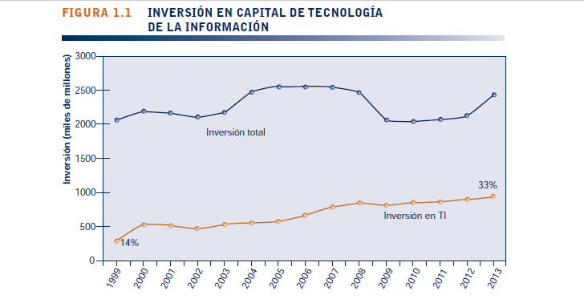
ORGANIZACIONES – FILOSOFIA, GERENCIA Y
SISTEMAS DE INFORMACION
Estructura conceptual de la organización. Inspira el comportamiento
Filosofía. Forma de pensar oficial de la organización. Where-because-to go- Misión – Vision- Valores
Objetivos. Generales- específicos-Cultura organizacional
Historia-signos-símbolos- valores-oficio. Saber – hacer (Know-How)
Gerencia-trabajo gerencial- Tipos-Funciones. Objetivos
Bibliografia: Creative Commons

Slide 7


NEGOCIOS CONTEMPORANEOS
NOVEDADES EN LOS SISTEMAS DE INFORMACION GERENCIAL
Cambio continuo de tecnología, modelos de negocio y el impacto en el éxito de las empresas.
En el área de tecnología hay tres cambios interrelacionados:
la adopción generalizada de la plataforma computacional móvil
el crecimiento en cuanto al uso comercial de los “big data”
el crecimiento de la “computación en la nube”, donde se
ejecuta cada vez más software de negocios a través de Internet.
Los dispositivos iPhone, iPad, las tablet Android y los smartphone no son sólo aparatos o puntos de entretenimiento. Representan las nuevas plataformas de computación emergentes, con base en un arreglo de nuevas tecnologías de hardware y software. Cada vez más aspectos de la computación de negocios están pasando de las computadoras PC o máquinas de escritorio a estos dispositivos móviles
Bibliografia: Creative Commons

Slide 8

CONCEPTOS
. Los gerentes están utilizando con mayor frecuencia estos dispositivos para coordinar su trabajo, comunicarse con los empleados y proveer información para la toma de decisiones. A estos desarrollos les llamamos la “plataforma digital móvil”.
Los gerentes utilizan de manera rutinaria las tecnologías sociales y de colaboración en línea para tomar mejores decisiones con mayor rapidez. Al conectar a los empleados que trabajan en equipos y proyectos, en la red social es donde se lleva a cabo el trabajo, se ejecutan los planes y los gerentes hacen
su labor administrativa. Los empleados se reúnen en los espacios de colaboración, aun cuando estén separados por continentes y zonas horarias.
La solidez de la computación en la nube y el crecimiento de la plataforma digital móvil permiten a las organizaciones confiar más en el teletrabajo, el trabajo remoto y la toma de decisiones distribuida. Esta misma plataforma significa que las empresas pueden subcontratar más trabajo y depender de los mercados (en vez de los empleados) para generar valor. Las empresas puedan colaborar con los proveedores y clientes para crear nuevos productos, o producir los existentes de una manera
más eficiente.
Bibliografia: Creative Commons

Slide 9
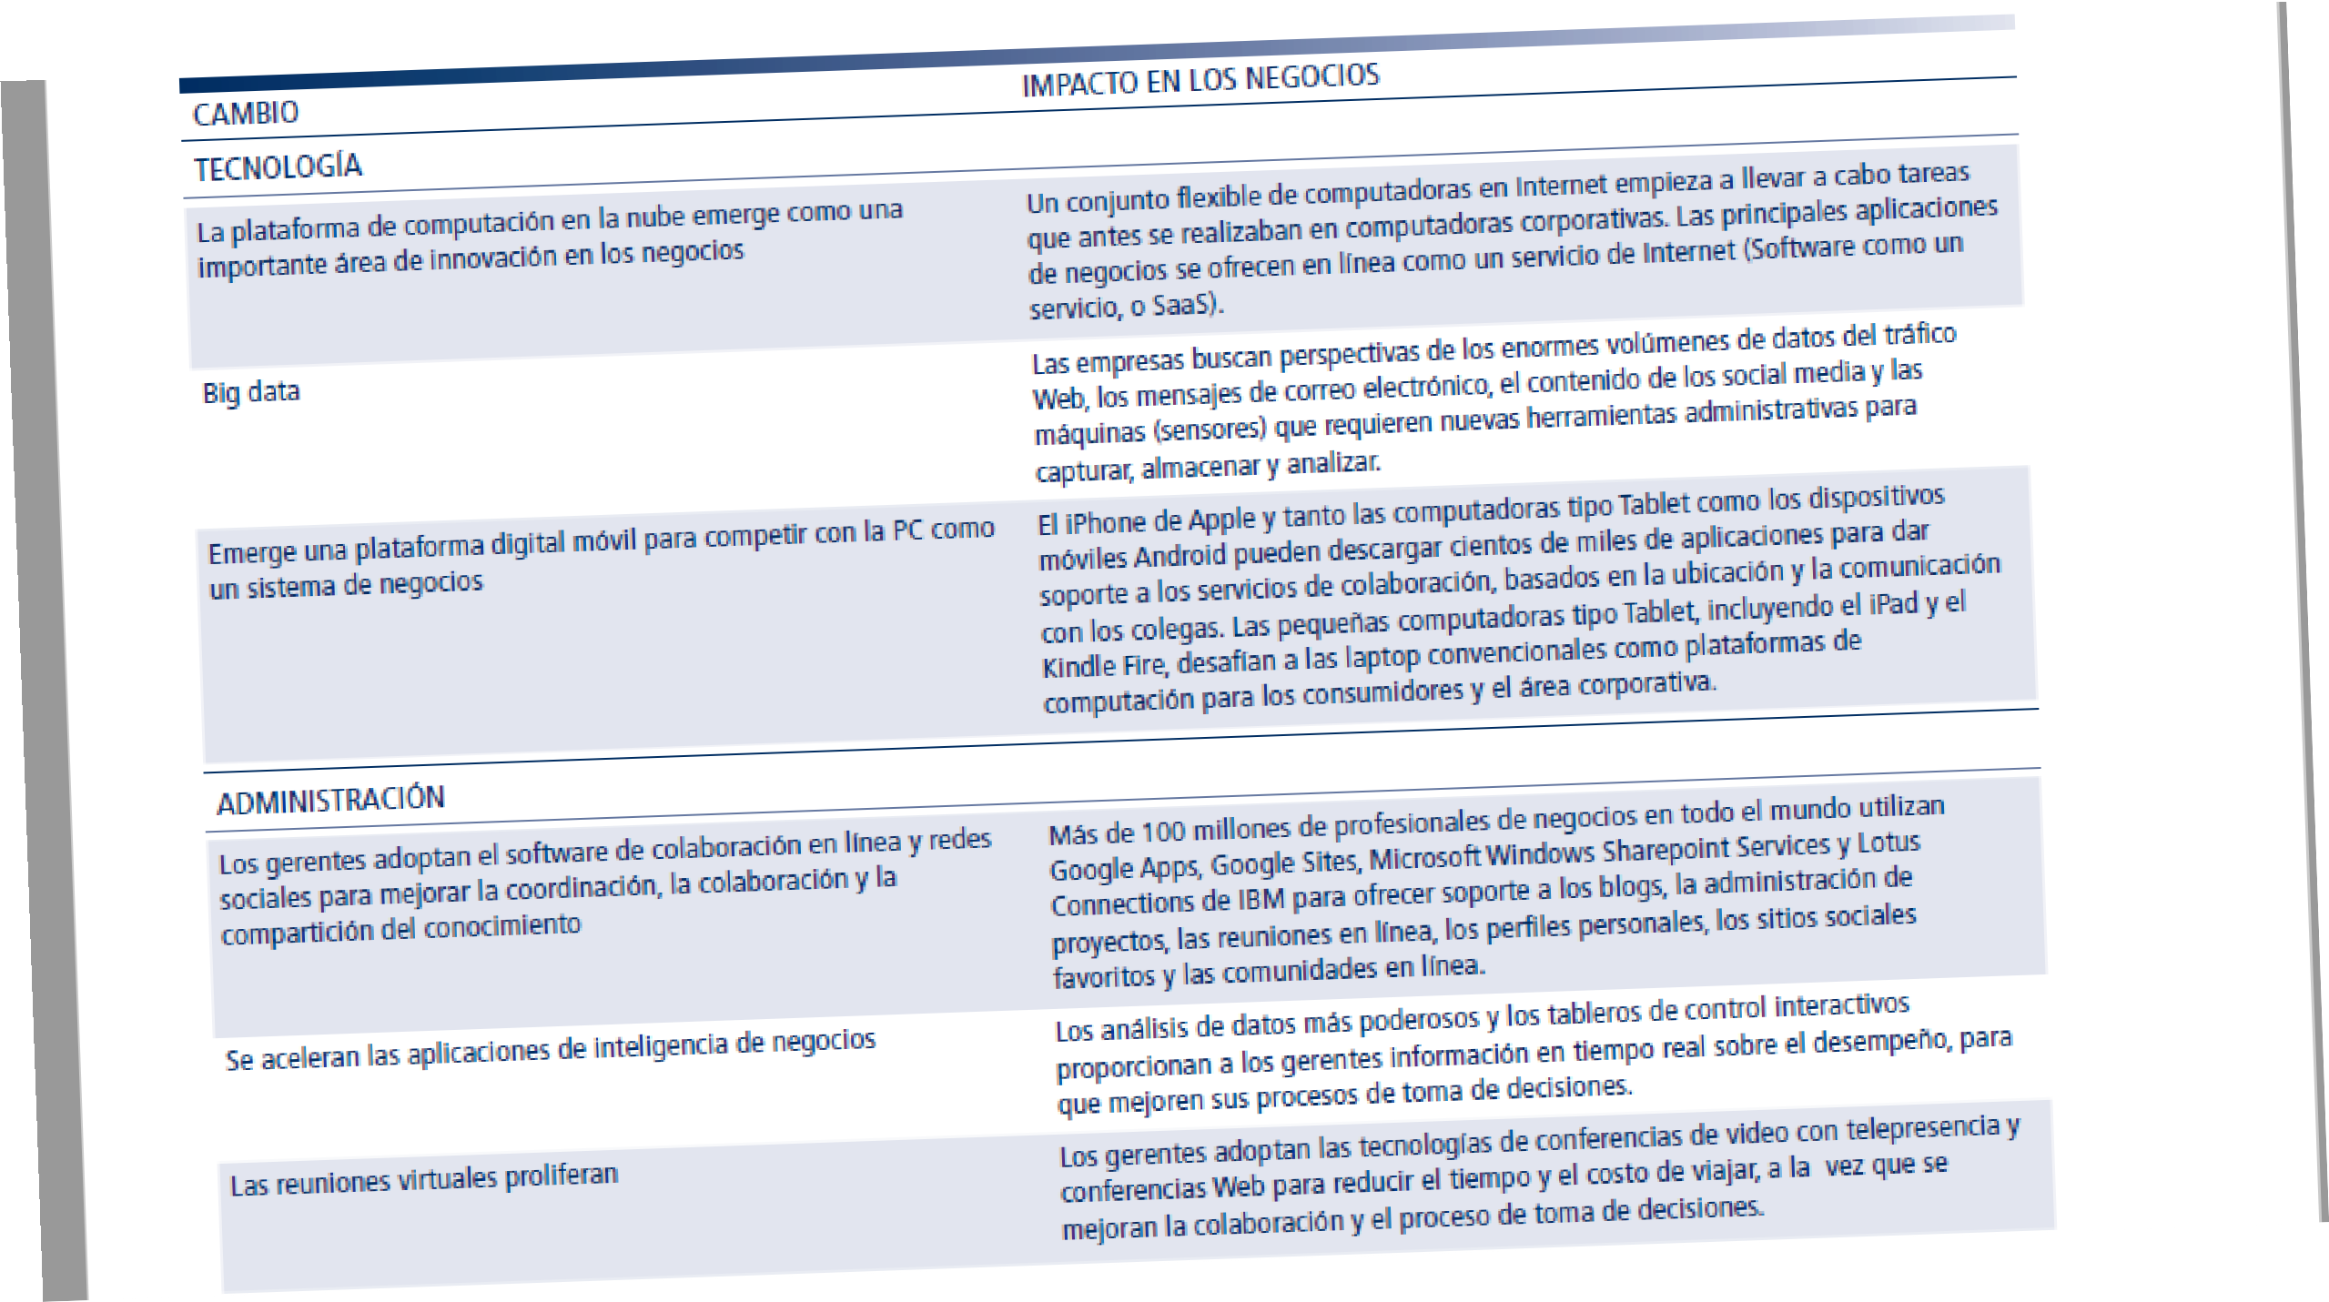

NEGOCIO ELECTRONICO
Bibliografia: Creative Commons

Slide 10
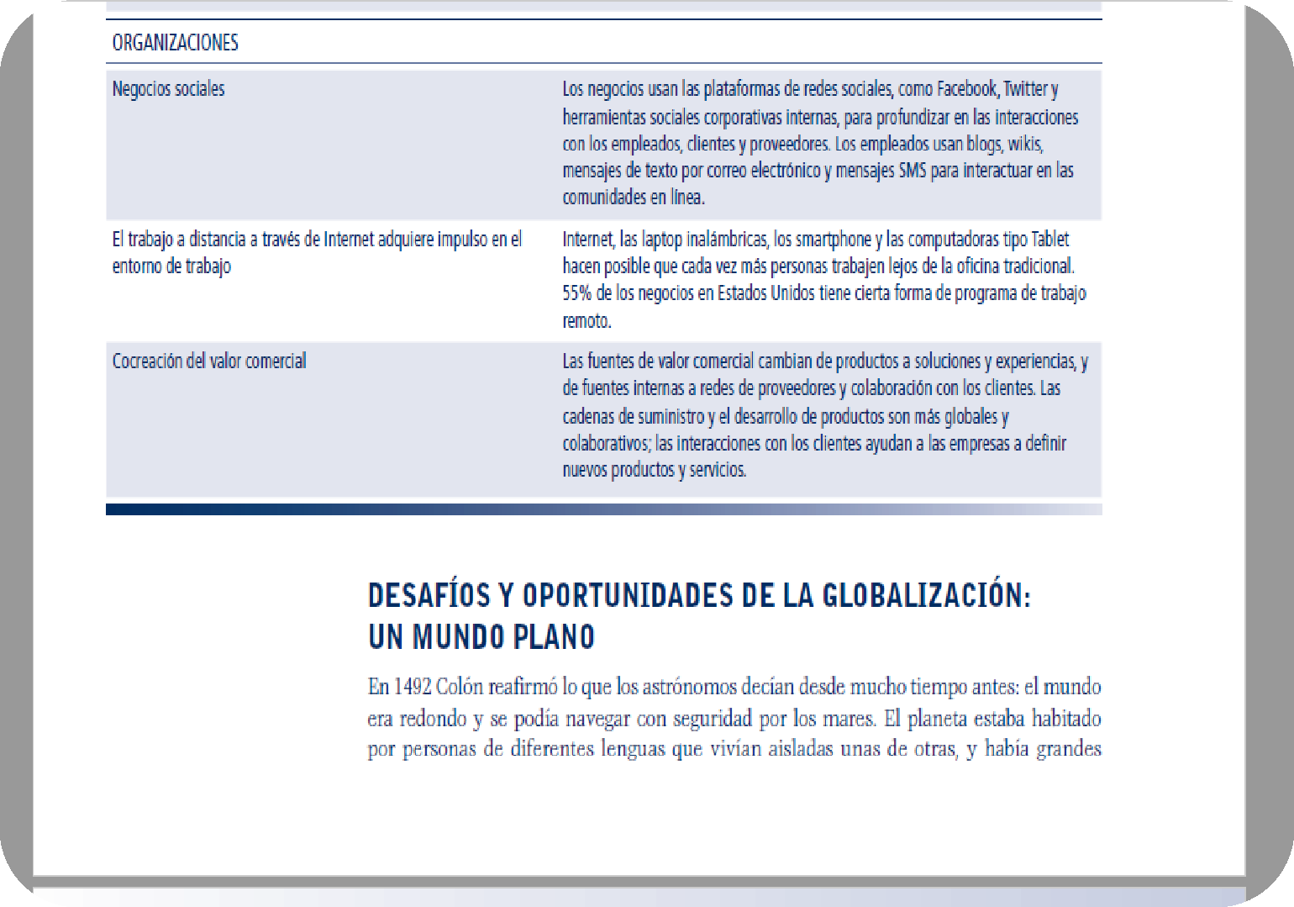
Bibliografia: Creative Commons

Slide 11


Nuevos trabajadores moviles
Mejoras sistemas de seguridad
Comunicaci ón Remota
Tecnología móvil- Marketing
Bibliografia: Creative Commons

Slide 12
Aplicaciones para iphone-ipad en negocios
Salesforce 1 - CRM Estadística de clientes agiliza ventas
Cisco Webex - Video conferencias webinars video y audio HD
SAP Business ByDesing – Suite software de ERP Inteligente en la nube https://www.sap.com/03fd2d31-acf2-4319-8b08-a8bff8632e0d
Iwork – Documentos hojas de calculo-Apple
Evernote – Tomar notas
Adobe reader
Oracle Business Intelligence - consultas ad-hoc (problema especifico), paneles de control y funcionalidad de cuadro de mando.
Dropbox
Bibliografia: Creative Commons

Slide 13
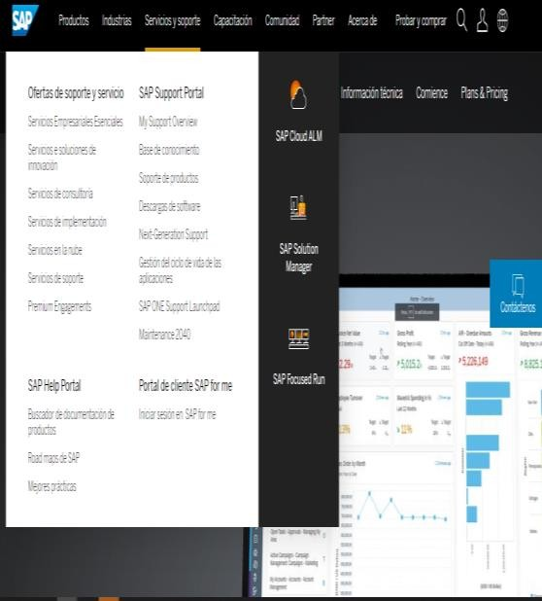
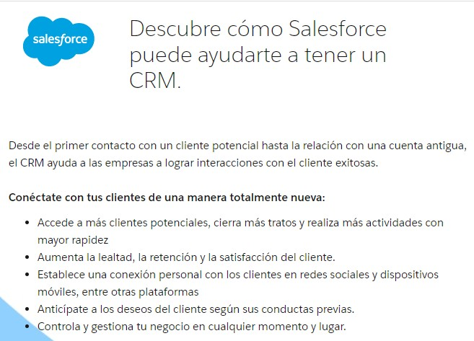
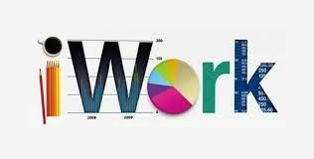
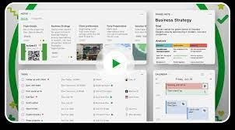

Bibliografia: Creative Commons

Slide 14
Empresas Digitales: Rediseño de la organización, relaciones de negocios significativas, clientes proveedores y empleados. Redes digitales
Procesos de negocios. Tareas y comportamientos – desarrollo de nuevos productos-pedidos-plan de marketing
Las empresas digitales responden con mas rapidez que las empresas tradicionales mayor flexibilidad para sobrevivir 24/7
Ej. Cisco Ibm 3M
Bibliografia: Creative Commons

Slide 15
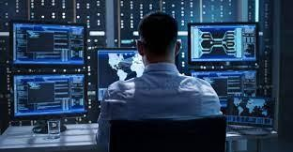
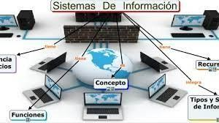

SISTEMAS DE INFORMACION
Bibliografia: Creative Commons

Slide 16
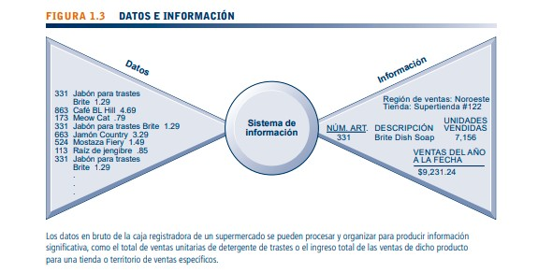
Conjunto de componentes interrelacionados que recolectan, procesan, almacenan y distribuyen información para apoyar los procesos de toma de decisiones
Las tecnologías de la información T.I. Consiste en todo el hardaware y software que una
empresa necesita usas para poder cumplir sus objetivos.
Equipos de computo, dispositivos de almacenamiento, dispositivos móviles, software S.O Windows, Linux, Office 365,
Bibliografia: Creative Commons

Slide 17
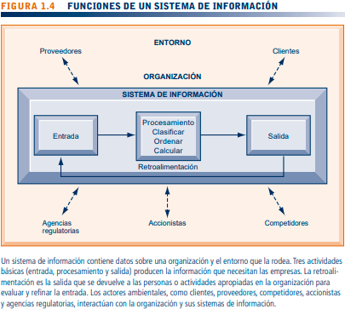
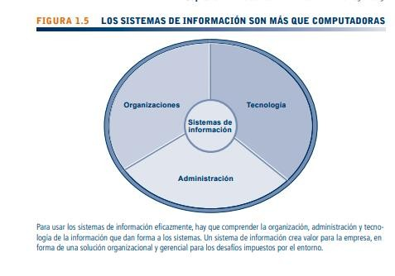
Bibliografia: Creative Commons

Slide 18

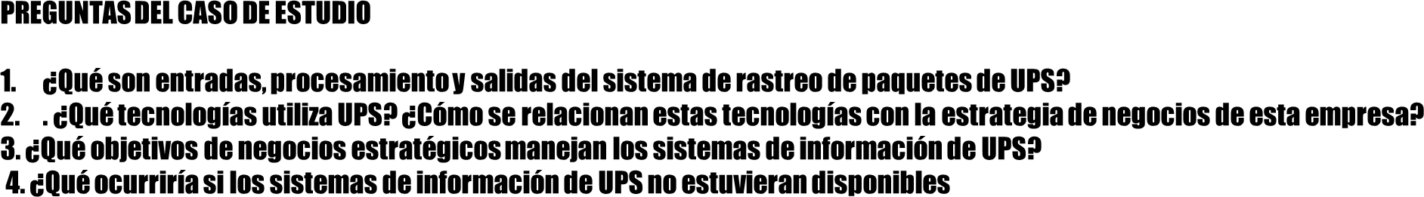
ICETEX
ICETEX
ICETEX
ICETEX
CASOS EN VIDEO Cadena de suministro del eslabón de ventas minoristas de Walmart Salesforce.com: la empresa social emergente Cómo funciona FedEx: dentro del centro de operaciones de Memphis Video instruccional: US Foodservice aumenta su mercado con Oracle CRM on Demand
Bibliografia: Creative Commons

Slide 19
Cómo crear un plan estratégico de TI eficaz
Las empresas sanas, aquellas a las que les va bien en cualquier condición del mercado, se distinguen en parte porque son excelentes en crear, articular y ejecutar estrategias de manera que se maximicen los resultados.
Para las empresas que destacan, la recompensa son mayores ingresos y mayores beneficios netos. Pero se necesita un enfoque dinámico de la estrategia en que los responsables se adapten a los cambios del mercado, las preferencias de los clientes y la posición competitiva de la empresa.
Sin embargo, hay demasiadas empresas que hablan de estrategia en términos del documento que se crea, el cual rara vez se utiliza.
El storytelling plasma la naturaleza adaptativa de una gran estrategia y ayuda a las empresas a determinar rápidamente sus prioridades e inversiones. Llevándonos de una historia de una página a un plan estratégico de una página, el relato evoluciona de la idea a la acción.
Bibliografia: Creative Commons

Slide 20
Crea la historia de tu
estrategia de TI en una página
1 Aprende a tener éxito
2
Entiende lo que te diferencia del resto
Escoge un punto de vista
Haz un esbozo
Bibliografia: Creative Commons

Slide 21
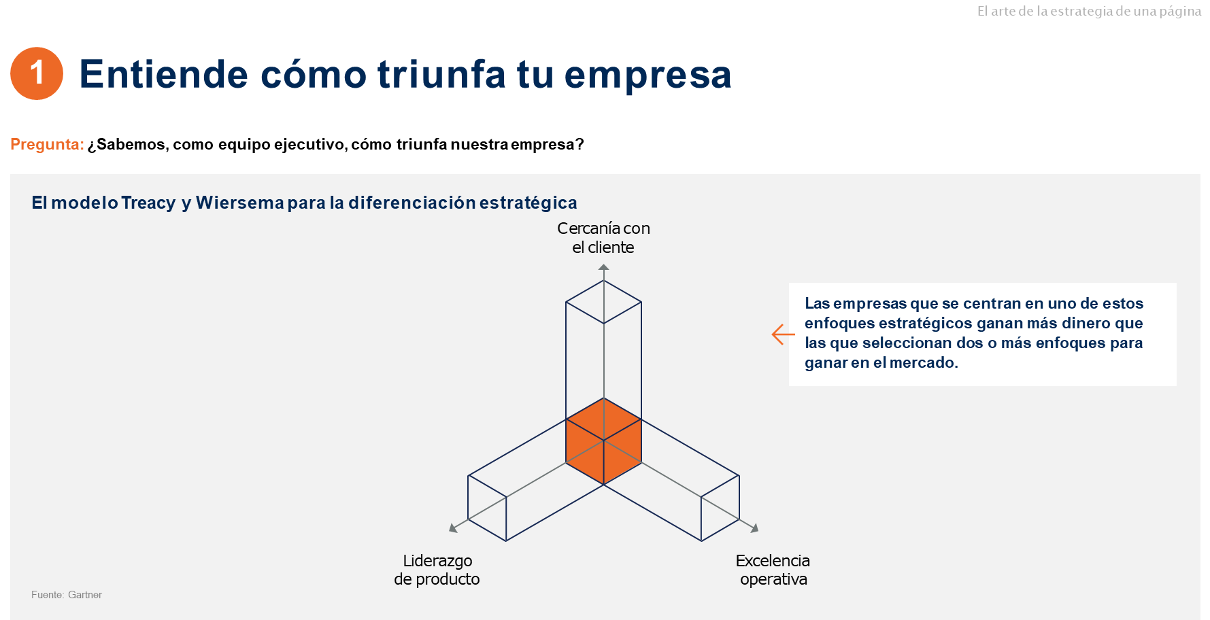
Bibliografia: Creative Commons

Slide 22
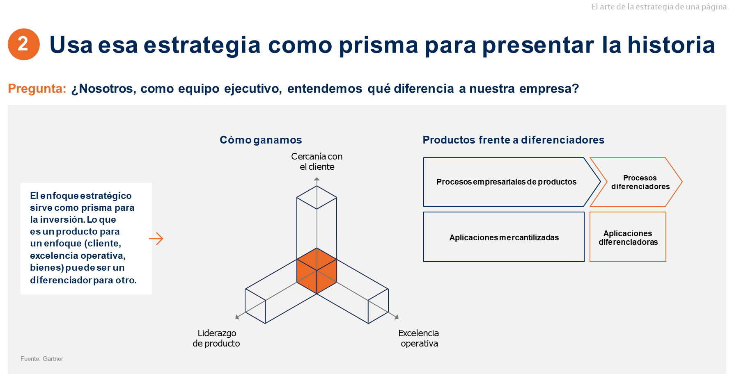
Bibliografia: Creative Commons

Slide 23
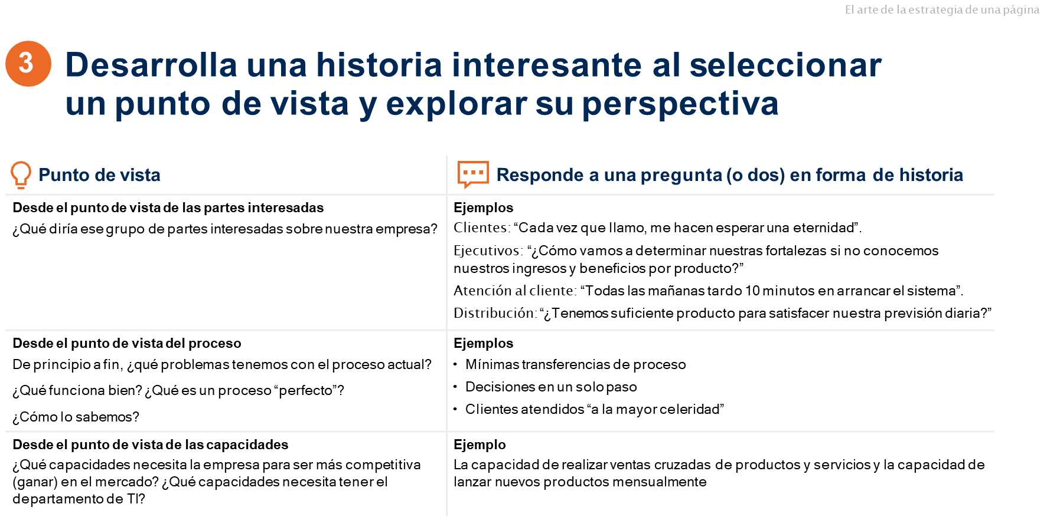
Bibliografia: Creative Commons

Slide 24
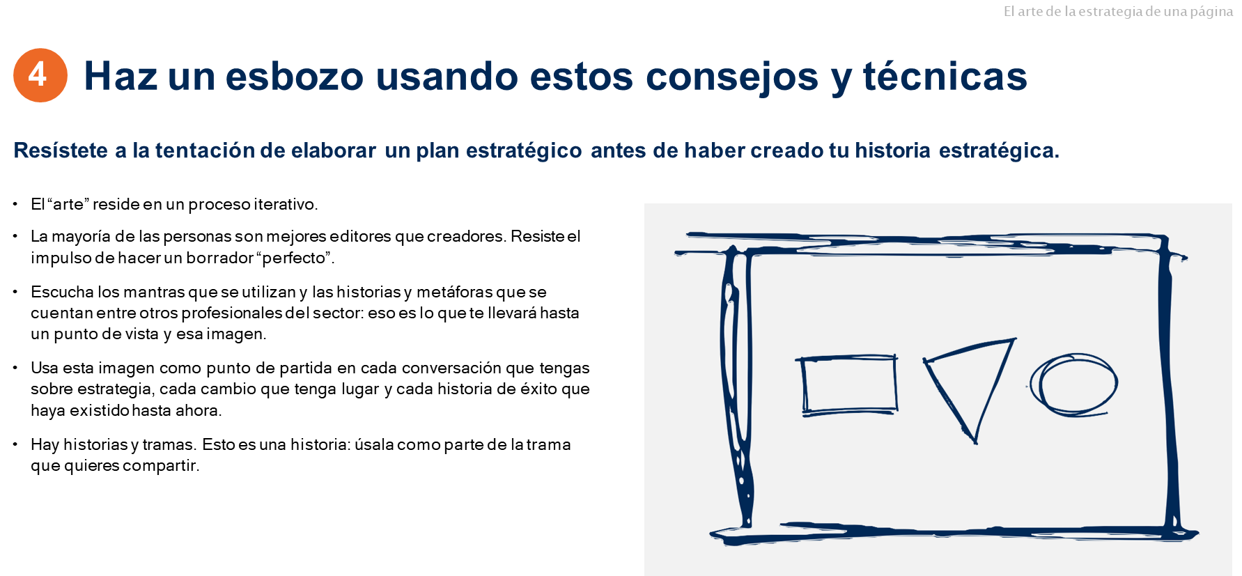
Bibliografia: Creative Commons

Slide 25
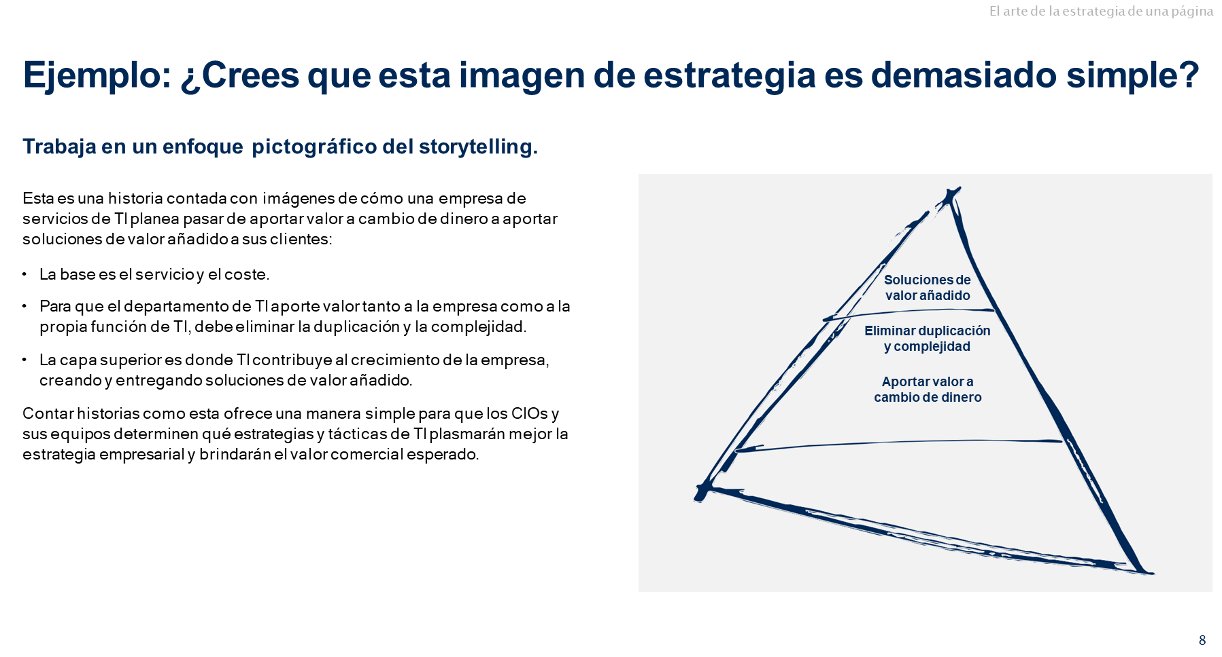
Bibliografia: Creative Commons

Slide 26
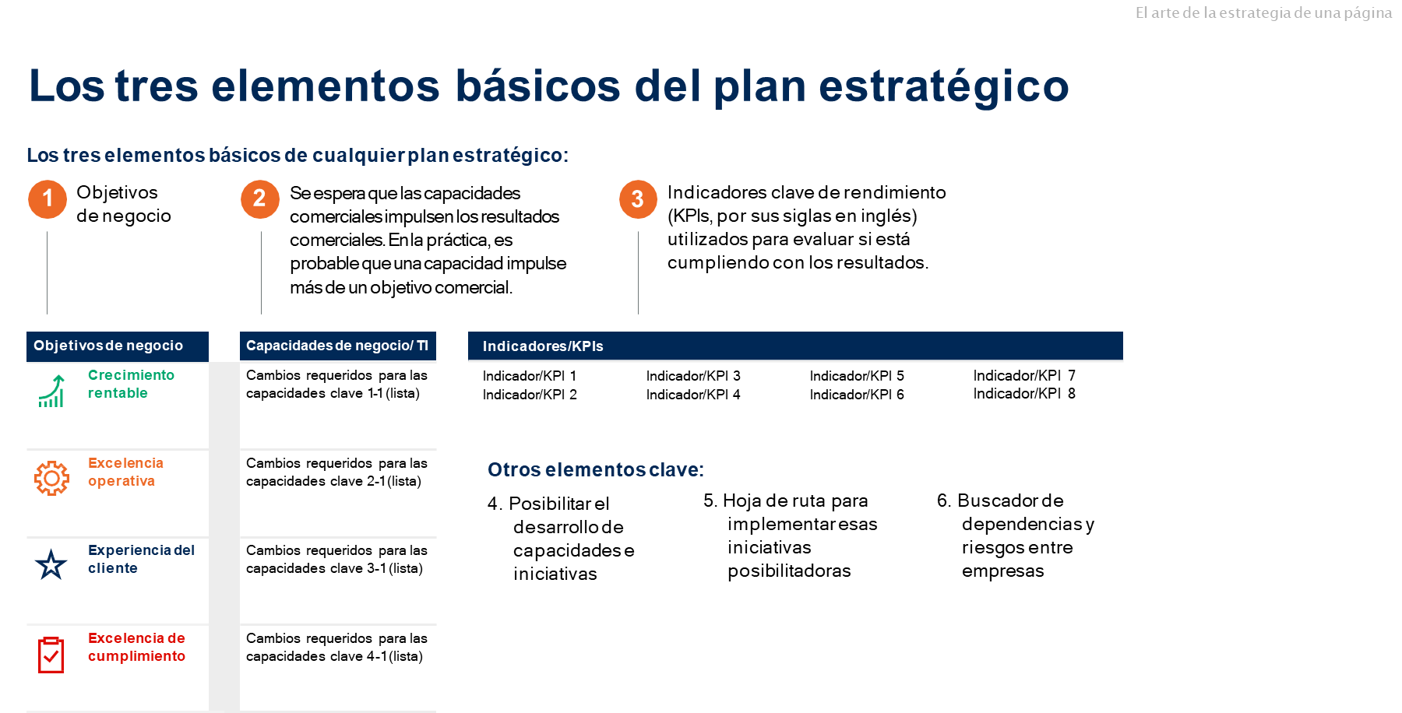
Bibliografia: Creative Commons

Slide 27
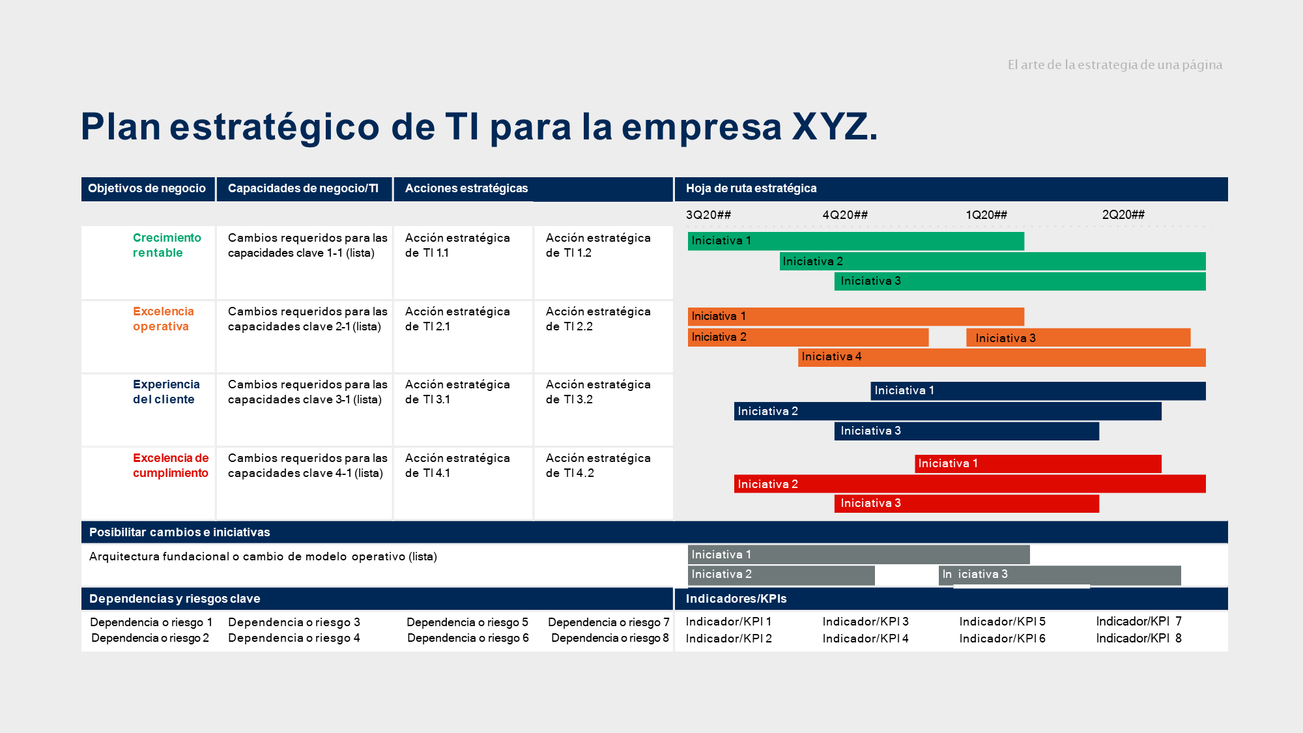
Bibliografia: Creative Commons

Slide 28
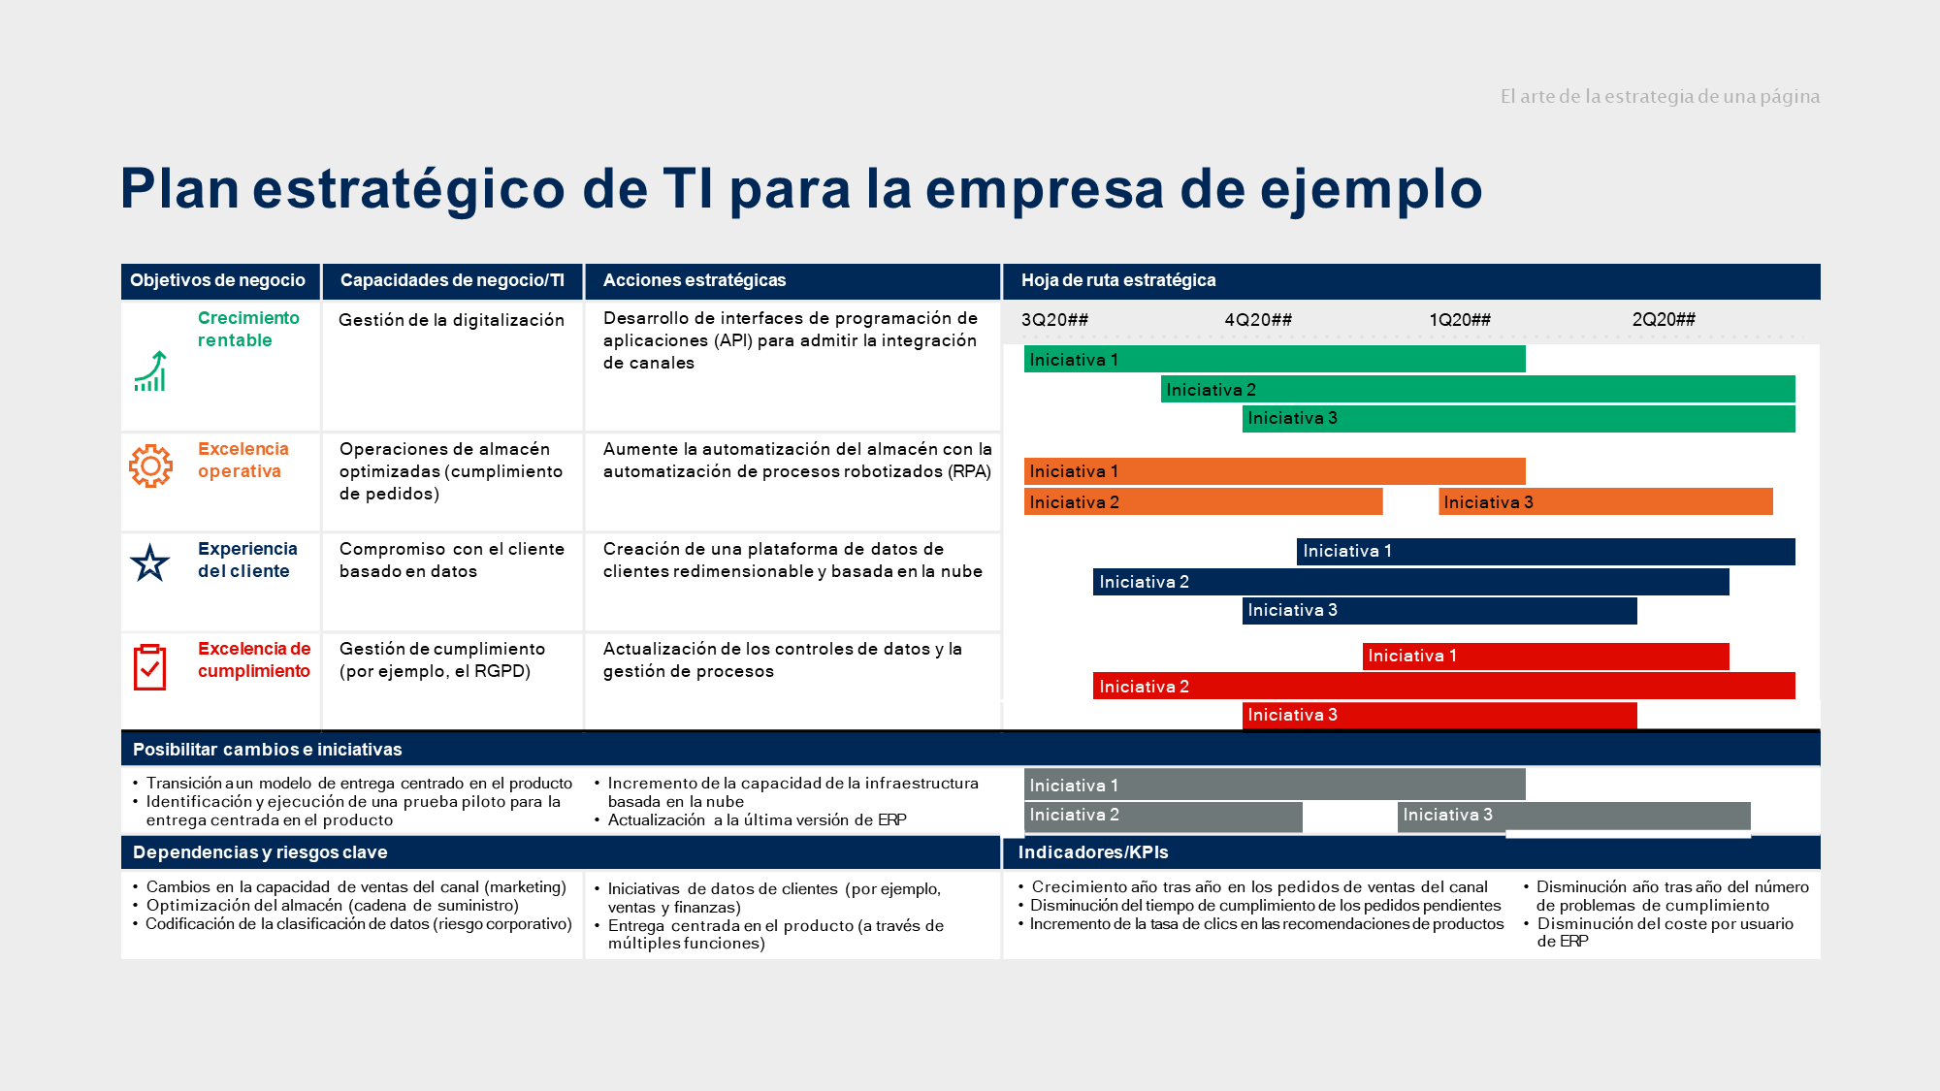
Bibliografia: Creative Commons

Slide 29
CONCLUSIONES
El plan estratégico de TI, nos da la guía para llevar a cabo una implementación adecuado al negocio
La importancia de implementar un Plan Estrategico, es lograr los objetivos, y metas para rentabilizar una organización

Slide 30
Las TIC
Tecnologías Información Comunicaciones:
Evolución exponencial para el siglo XXI adherido al ADN de los individuos de la nueva era

Slide 31




Slide 32



Slide 33
INICIO RECURSO
MULTIMEDIA
Para acceder a este video diríjase a la etiqueta de material de apoyo
https://scholar.google.com.co/scholar?q=simuladores+las+tic&hl=es&as_sdt=0&as_vis=1&oi=scholart

Slide 34


FIN DE GRABACIÓN

